Slide 1
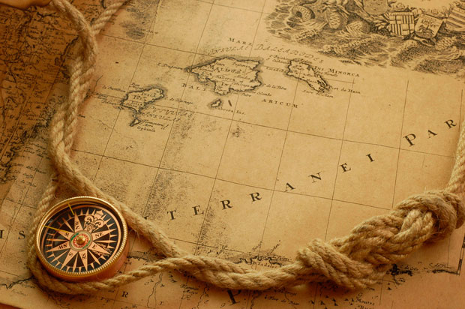
Ақ Орда
(ХІV-XV ғ. басы)

Slide 2
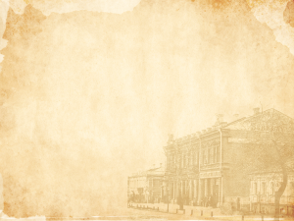
Ақ Орда – Қазақстан аумағында монғолдардан кейін құрылған алғашқы мемлекет.
Ақ Орданың аумағы Жайық өзенінен Батыс Сібір ойпатына дейін, Сырдарияның орта және төменгі ағысы аралығын алып жатты.
Орталығы – Сығанақ қаласы.
Ақ Орда 14 ғасырдың екінші ширегінен бастап Алтын Ордадан біржолата бөліне бастады.
«Ақ» ұғымы ежелгі түрік және моңғол ұғымында «еркін», «азат», «дербес» мағынасында «қара тобыр» «басыбайлыққа» қарсы қолданылады.
Ақ Орданың негізін қалаған Шыңғыстың немересі Жошы ханның үлкен ұлы Орда Ежен. Ақ Орда алғашқы құрылған кезде Алтын Ордаға тәуелді иелік болып есептелді, ал іс жүзінде өз алдына тәуелсіз саясат жүргізіп отырды.

Slide 3
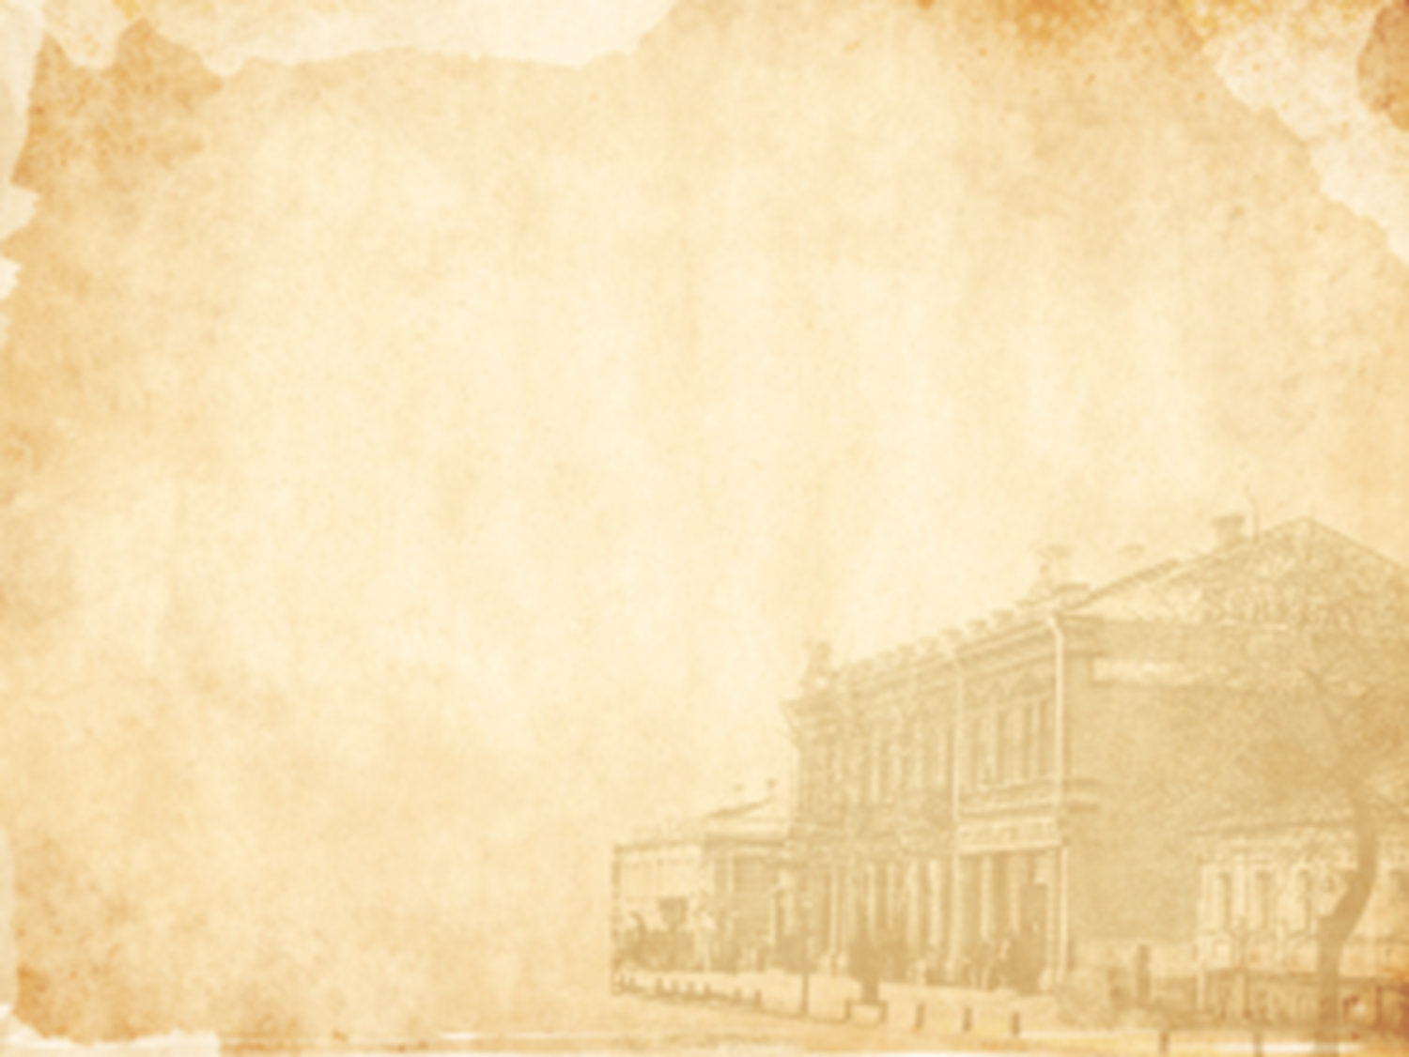

Жошы ұлысы
Оң қанат
Сол қанат
Батый хан
Орда Ежен
Алтын Орда
Ақ Орда

Slide 4
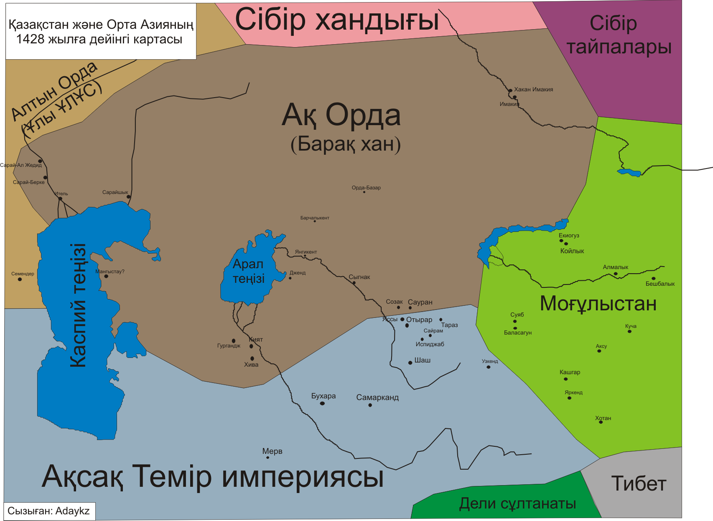

Slide 5
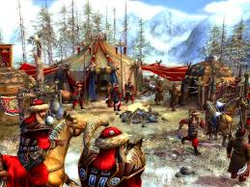
Этникалық құрамы
Ақ Орда жергілікті түрік тілдес ру тайпалардан құрылған патриархалдық – феодалдық мемлекет.
Тайпалары:
Қыпшақтар
Қоңырат
Арғын
Алшын
Қаңлы
Керей
Үйсін
Найман

Slide 6
Ақ Орданың дербес мемлекет ретінде қалыптасу үрдісі төрт кезеңнен өтті:
1) Ақ Орда алғаш шаңырақ көтеріп, Алтын Ордамен саяси ара-қатынасы қалыптасқан жылдар (1224—1243, 1245);
Аң Орданың дербес мемлекет ретінде қалыптасу үрдісі төрт кезеңнен өтті:
2) Ақ Ордадағы Орда Ежен ұрпақтарының ел дербестігі үшін жүргізген күрес кезеңі (1250—1370);
3) Орыс хан билігі, Темір шапқыншылығы қарсаңындағы АқОрда (1370-1405, 1410);
4) Орыс хан ұрпақтарының Әбілқайыр билігіне қарсы жүргізген күресі нәтижесінде Ақ Орда атауының «Қазақ хандығы» атауымен қайта жаңғыруы (1428—1465,1466).

Slide 7
Орда Ежен
Шымтай
Сасы Бұға (1309-1315)
Ұрыс хан
Ақ орда хандары
Ерзен хан(1315-1320).
Тоқтамыс хан
Мүбәрак хан
Барақ хан

Slide 8
Ақ орданың саяси жағдайы
XIV ғасырдың екінші ширегінен бастап Ақ Орда Алтын Ордадан біржола бөліне бастайды.
Ерзен мен Мүбәрак хандар тұсында,әсіресе Ұрыс хан кезінде Алтын Ордадан мүлде оқшауланады.
Мүбәрак хан 1327 – 1328 жылдары өз атынан Сығанақ қаласында теңге соқтырған.
XIV ғасырдың екінші жартысынан бастап Өзбек ханның баласы Жәнібек ханнан кейін Алтын Ордада аласапыран төңкеріс басталады..
Осы талас – тартысты дер кезінде пайдаланған Орда Еженнің ұрпағы Ұрыс хан Ақ Орда билігін өз қолына алып,мемлекеттің күш – қуатын нығайтады.
Хан 1368 – 1369 жылдары өз атынан Сығанақ қаласында теңге соқтырады.

Slide 9
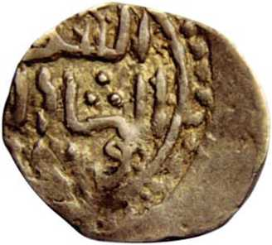
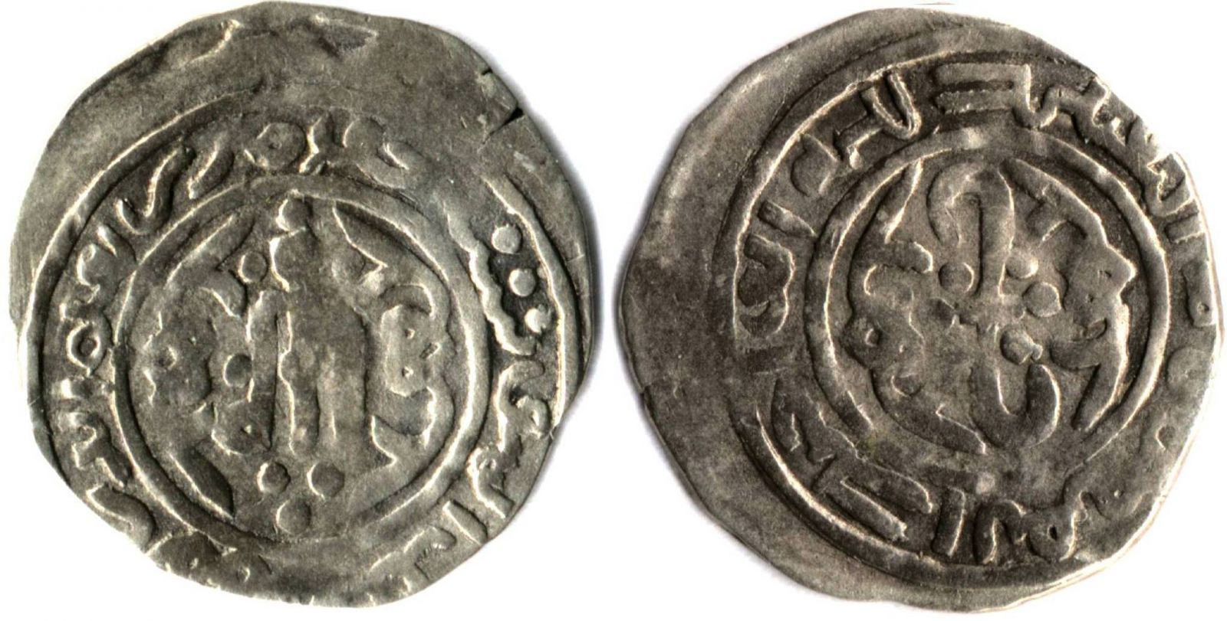
Сығанақ қаласында Ұрыс хан өз атынан соқтырған тенгелер

Slide 10
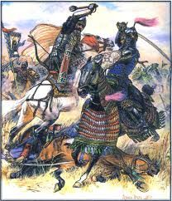
Ұрұс хан хронологиясы
1361-1376 жылдар – Ұрұс хан билік еткен жылдар
1368-1369 жылдар – Сығанақта теңге шығарды
1375ж. – Еділ бойына жорық жасады
1374-1375 жылдар - Сарай-Беркені, Қажы-Тарханды
(Астрахань) алып, Кама бұлғарларын женді
1376ж – Әмір Темірмен шайқаста қаза тапты.
ХІҮ ғ. аяғы – ХҮ ғ. басында сыртқы саяси ауыр жағдайлар мен ішкі қырқыстар кезінде Ақ Орда әлсіреп кетті. Ақ Орданың әлсіреу себептері: Әмір Темірдің тонаушылық жорықтары және ішкі тартыстар.

Slide 11
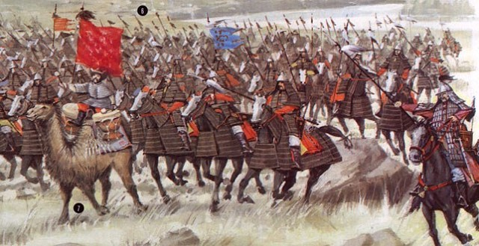
1423–1424 жылдары Ұрыс ханның немересі Барақ өзінің бақталастарын жеңіп шығып, Ақ Ордада хандықты өз қолына алады. Ол Ақ Орданың ең соңғы ханы болды. 1425–1426 жылдары Барақ Ақсақ Темірдің немересі Ұлықбекке қарсы жорыққа аттанып, Сығанақты және Сырдария бойындағы басқа да қалаларды босатты.
Осы жеңістің нәтижесінде Ақ Орда Темір әулетінің үстемдігінен тәуелсіз болып алды. 1428 жылы Барақ хан жауларының қолынан қаза тапты. Ол Ақ Орданың ең соңғы ханы болды.
Барақ хан өлгеннен кейін Ақ Орда ыдырады да, билік Жошының кіші ұлы Шайбан тұқымынан шыққан Әбілхайыр сұлтанның қолына көшті.

Slide 12
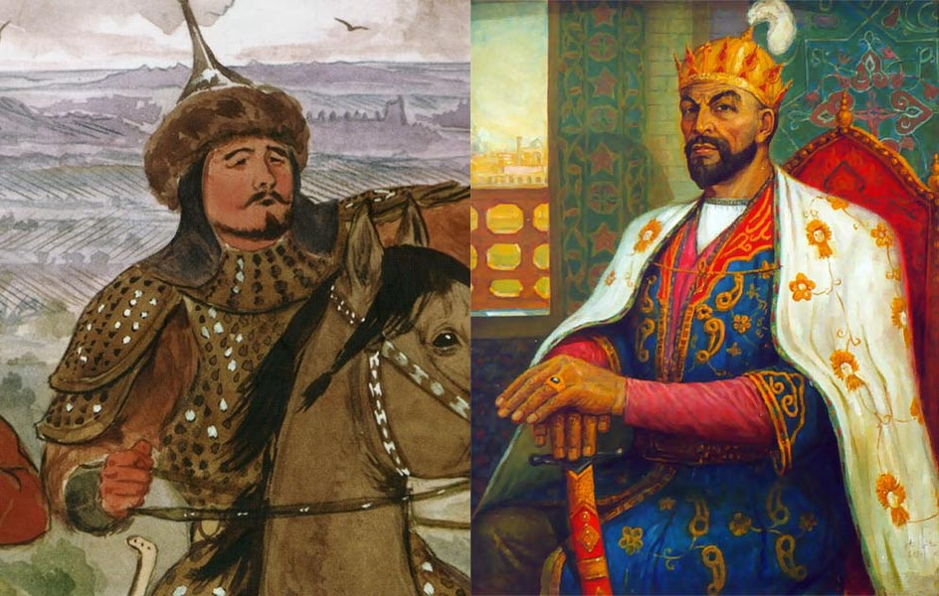
Тоқтамыс хан

Slide 13
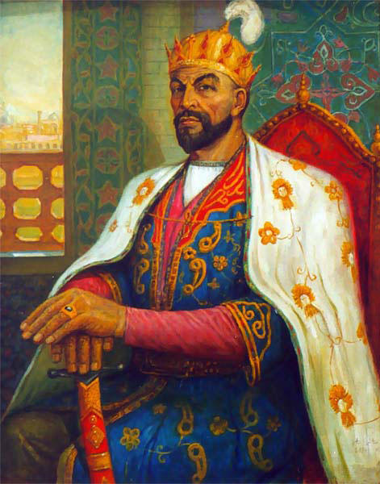
Әмір Темір

Slide 14
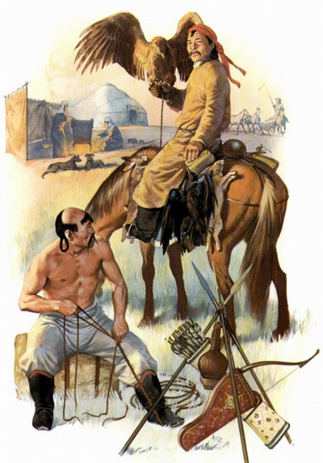
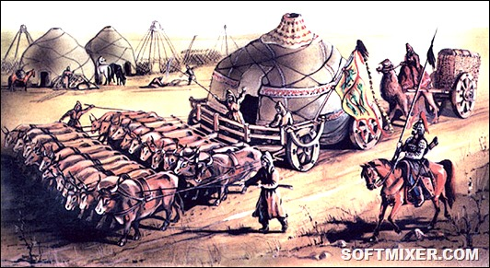
Шаруашылығы
Көшпелі және жартылай көшпелі мал шаруашылығы – Алтай, Ұлытау, Орал тауларында.
диқаншылық, жер шаруашылығы – Сығанақ маңайы,
Сырдария аңғары
Ақ Орданың отырықшы аудандарында жерді шартты түрде иелену мен жеке меншіктің түрлері қалыптасты. Көшпелі аудандарда мал шаруашылығы кеңінен дамыды. Ақ Орданың еңбекші халқы хандар мен ақсүйектер пайдасына құшыр, зекет, тағар тәрізді салықтар төлеп, әртүрлі парыз-қарыздарды да өтеп отырған.

Slide 15
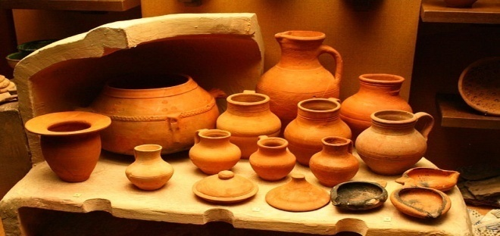
Мәдениеті
Ақ Орданың қалалық мәдениеті Ерзен ханның тұсында дами түсті.Хан Отырар,Сауран ,Жент , Баршынкент сияқты қалаларда мешіт,медреселер салдырады.Сығанақ қаласын Орта Азия мен Шығыс Дешті Қыпшақтың арасындағы басты сауда және қолөнер орталығына айналдырады.

